Slide 1
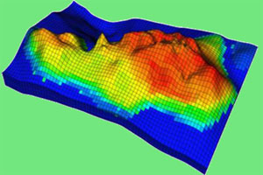
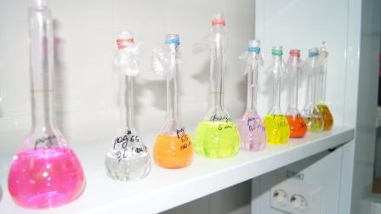
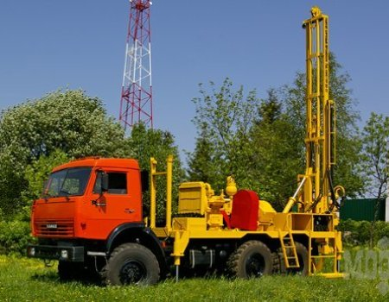
ЗАО «Научно-исследовательский центр «Югранефтегаз»
www.geochemistry.ru
E-mail: main@yugra.info
тел. +7 (3466) 217-764
ХМАО-Югра, г. Нижневартовск, ул. Первомайская, 39

Slide 2
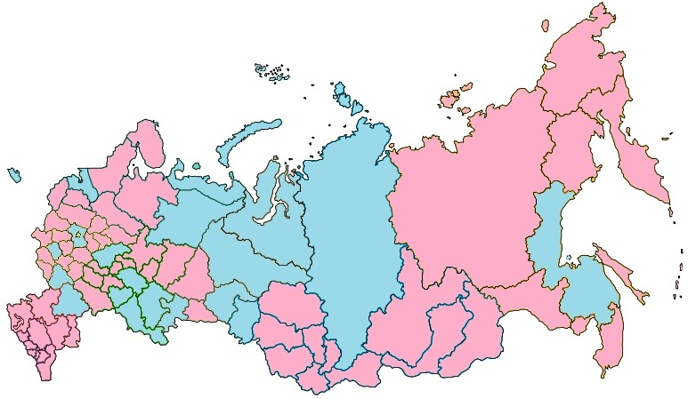
География деятельности Общества и Заказчики работ

Slide 3
Отдел Экологии ЗАО «НИЦ «Югранефтегаз»
Выполняет работы по экологическому мониторингу районов добычи нефти и газа.
Оказывает услуги в области экологического проектирования на всей территории Российской Федерации и за её пределами,
в т.ч. научно-исследовательские и опытно-промышленных работы по охране окружающей среды.
Отдел укомплектован высококвалифицированными кадрами и оснащен современным экоаналитическим оборудованием.
Специалисты отдела экологии имеют большой опыт разработки экологической документации для крупных промышленных предприятий,
проведения инвентаризации источников выбросов, отходов,
разработки проектов ПДВ, ПНООЛР, ООС и согласования их с государственными контролирующими органами.
Проводимые работы и исследования включают лабораторные анализы, камеральную обработку и полевые работы.

Slide 4
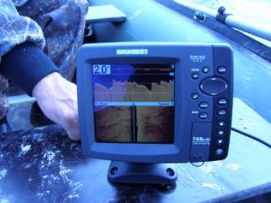
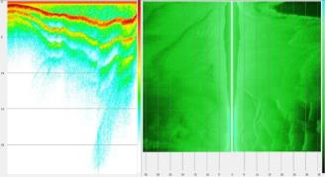
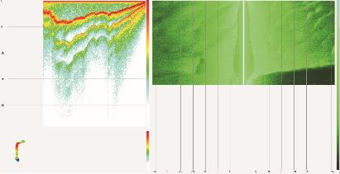
Мониторинг окружающей среды
Мониторинг окружающей среды (экологический мониторинг) - комплексная система наблюдений за состоянием окружающей среды, оценки и прогноза изменений состояния окружающей среды под воздействием природных и антропогенных факторов.
Виды экологического мониторинга :
мониторинг атмосферного воздуха;
- мониторинг атмосферных осадков (снежного покрова);
- мониторинг поверхностных вод и донных отложений;
- мониторинг почв;
- мониторинг подземных вод;
- мониторинг магистральных газопроводов;
- мониторинг обращения с отходами;
- радиационный мониторинг;
- мониторинг растительности и растительного покрова;
-мониторинг животного мира.

Slide 5
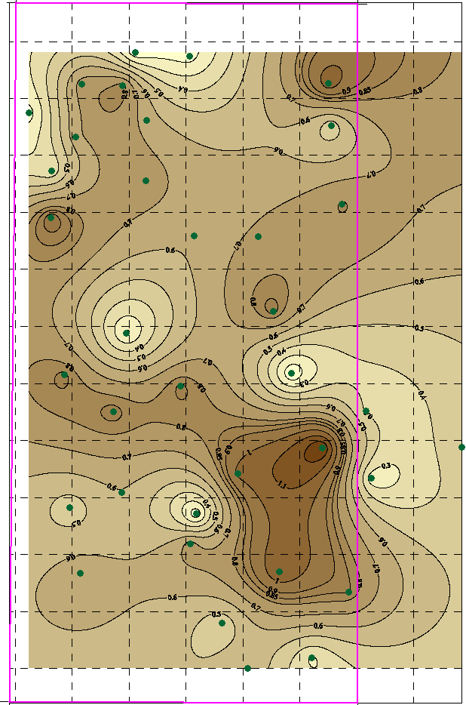
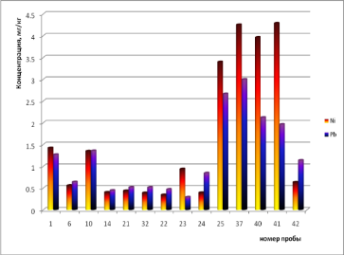
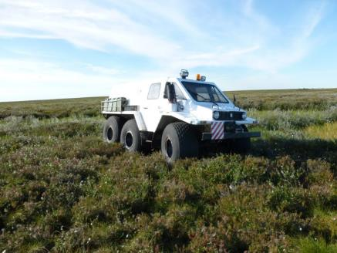
Мониторинг окружающей среды
Действующая система мониторинга позволяет четко отслеживать экологическую ситуацию в регионе и получать объективную картину состояния природной среды.
Это дает возможность анализировать эффективность принимаемых природоохранных мер, оперативно решать экологические проблемы, своевременно устранять нештатные ситуации.

Slide 6
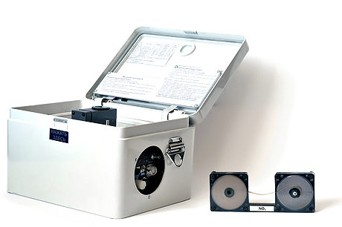
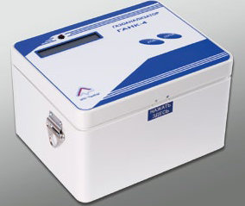
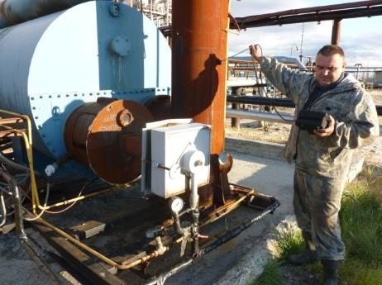
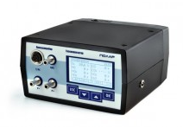
Мониторинг атмосферного воздуха

Slide 7
Оценочные показатели в атмосферном воздухе
Показатели | ПДК , мг/м³
 | м.р. | с.с.
Диоксид углерода | 27000
Диоксид серы | 0,5 | 0,05
Оксид азота | 0,4 | 0,06
Диоксид азота | 0,2 | 0,04
Углеводороды нефти | 1
Сажа | 0,15 | 0,05
Оксид углерода | 5 | 3

Slide 8
Для интегральной оценки степени загрязнения воздуха используется суммарный санитарно-гигиенический критерий – индекс загрязнения атмосферы (ИЗА).
Величина данного относительного показателя зависит от концентрации вещества, его ПДК и количества веществ, загрязняющих атмосферу.

Slide 9
Критерии индекса загрязнения атмосферы
Величина ИЗА | Характеристика качества атмосферного воздуха
<2,5 | Чистая
2,5–7,5 | Слабо загрязненная
7,5–12,5 | Загрязненная
12,5–22,5 | Сильно загрязненная
22,5–52,5 | Высоко загрязненная
>52,5 | Экстренно загрязненная

Slide 10
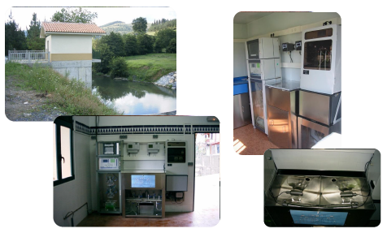
Мониторинг поверхностных вод

Slide 11
Для комплексной оценки загрязненности водного объекта используется индекс загрязнения воды (ИЗВ). Расчет этого показателя производится по формуле:

Slide 12
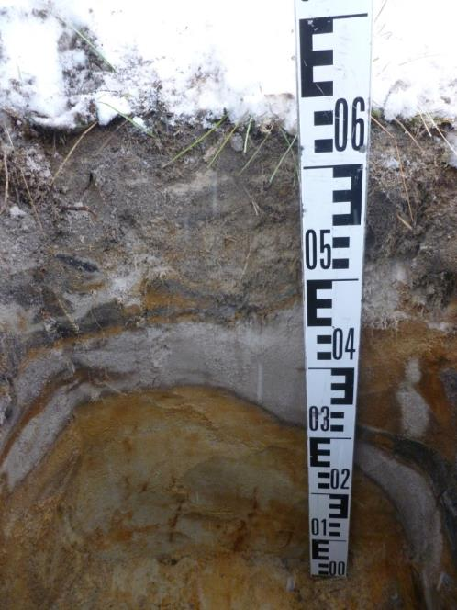
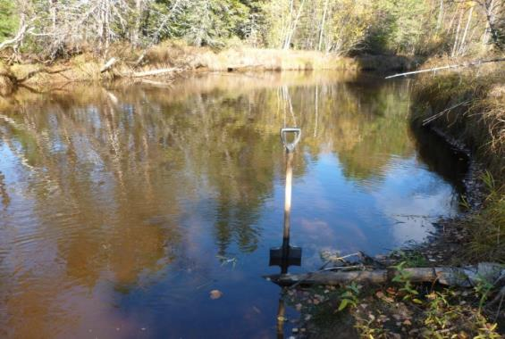
Виды работ
Мониторинг почв и донных отложений

Slide 13
Оценка уровня химического загрязнения почв как индикатора неблагоприятного воздействия на здоровье производится по показателю суммарного загрязнения (Z_{c})

Slide 14
Оценочная шкала опасности загрязнения почв по показателю суммарного загрязнения (Zc)
Категория загрязнения почв | Zc | Изменения показателей здоровья населения в очагах загрязнения
Допустимая | Менее 16 | Наиболее низкий уровень заболеваемости детей и минимальная частота встречаемости функциональных отклонений
Умеренно опасная | 16-32 | Увеличение общей заболеваемости
Опасная | 32-128 | Увеличение общей заболеваемости, числа часто болеющих детей, детей с хроническими заболеваниями, нарушениями функционального состояния сердечно-сосудистой системы
Чрезвычайно опасная | Более 128 | Увеличение общей заболеваемости детей нарушение репродуктивной функции женщин

Slide 15
Организация эффективной структуры управления природоохранной деятельностью рассматривается как одно из ключевых направлений .
При этом обеспечивается системный подход к решению экологических проблем.
Что предполагает
систематизацию работ по охране окружающей среды,
формирование соответствующей информационной базы,
координацию научных исследований.

Slide 16
Information system «Ecology monitoring and control (EMC)»
Основные задачи
Осуществление централизованного ЭМК за поступлением загрязнений в окружающую среду.
Сбор, анализ и систематизация данных ЭМК.
Учет и контроль территорий, участвующих в ЭМК.
Создание объективной картины по уровням экологического воздействия предприятий на окружающую среду и здоровье населения, включая комплексную оценку рисков, связанных с их функционированием, в том числе в сравнении с другими техногенными рисками, обусловленными наличием в регионах предприятий-загрязнителей других отраслей промышленности и сельского хозяйства.
Обеспечение информационно-аналитической поддержки принятия управленческих решений с учетом экологической составляющей процесса производства.
Автоматизацию деятельности специалистов по ЭМК.

Slide 17
Information system «Ecology monitoring and control (EMC)»
Программно-технические требования к IS «EMC»
Система web-ориентирована и доступна с любого компьютера, имеющего доступ в Интернет.
В системе реализована возможность ролевого разграничения доступа на основе матрицы прав доступа.
В системе реализована возможность защищенного доступа к информации ограниченного доступа по специализированному протоколу https.
Система имеет собственные справочники с возможностью пополнения.
В системе предусмотрен функционал накопления истории работы с объектами.
Система поддерживает экспорт/импорт данных в определяемом заказчиком формате.
Система имеет возможность подготавливать отчетную информацию.
Система имеет мобильную версию – для мобильных устройств.

Slide 18
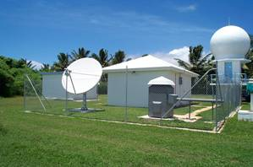
Information system «Ecology monitoring and control (EMC)»
Users
IS «EMC»
Станция мониторинга
Лаборатория

Slide 19
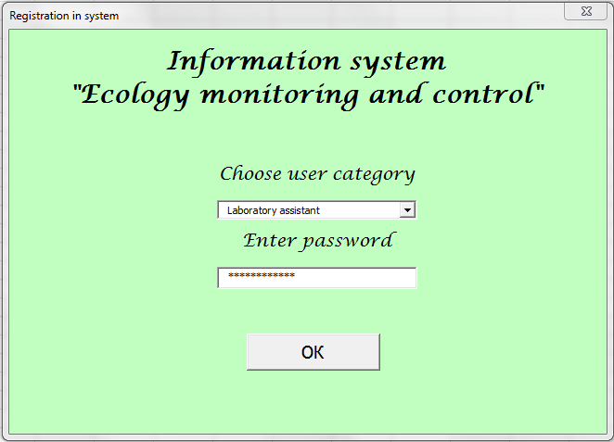
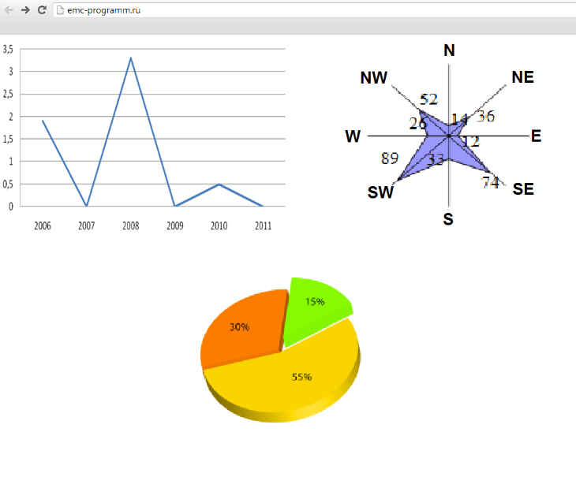
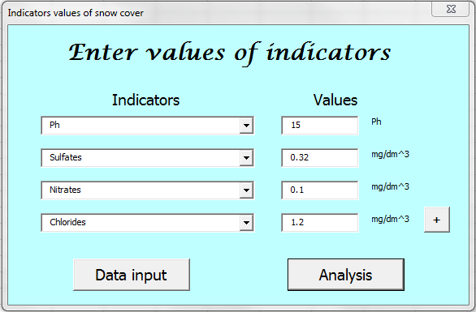
Information system «Ecology monitoring and control (EMC)»

Slide 20
Действующие в компании лаборатории по контролю за состоянием водных объектов и атмосферы оснащены высокоэффективным оборудованием и соответствующим образом аккредитованы

Slide 21
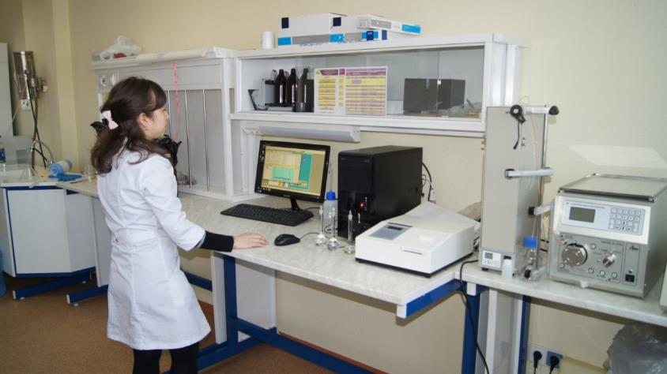
Лабораторно-аналитические исследования
Испытательная лаборатории ЗАО «НИЦ «Югранефтегаз»
(аттестат аккредитации РОСС RU.0001.21ЭЛ96)
основана в 2009 году,
оснащена высокоэффективным оборудованием,
соответствующим образом аккредитована

Slide 22
Лабораторно-аналитические исследования
Испытательная лаборатории ЗАО «НИЦ «Югранефтегаз» основана в 2009 году, аккредитована на техническую компетентность и независимость (аттестат аккредитации РОСС RU.0001.21ЭЛ96).
Химический анализ почв, грунтов, донных отложений по 37 показателям;
питьевой воды – по 15 показателям;

Slide 23
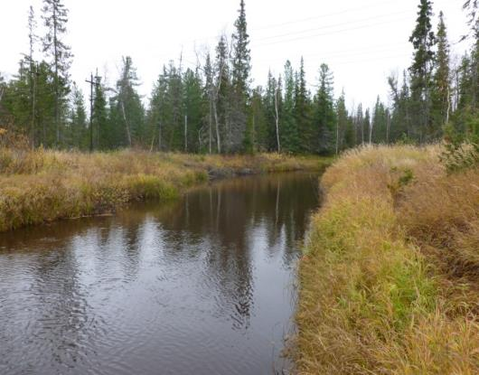
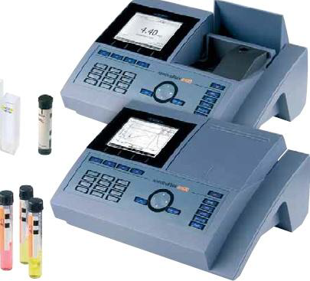
Лабораторно-аналитические исследования
3. природной воды по 61 показателю;

Slide 24
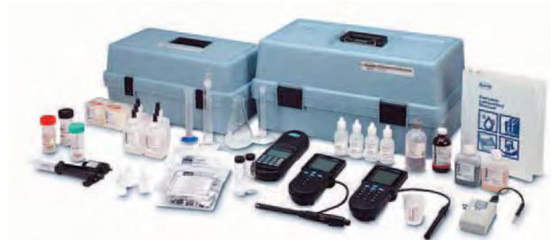
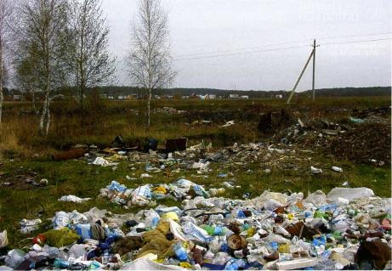
Лабораторно-аналитические исследования
4. Исследования отходов производства и потребления, шламов, осадков по 20 показателям.

Slide 25
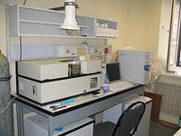
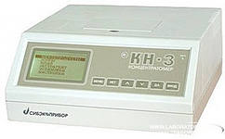
Испытательная лаборатория
Лаборатория оснащена собственной современной приборной базой:
газохроматографическими комплексами,
атомно-абсорбционным спектрометром с электротермической атомизацией анализируемых проб,
жидкостным хроматографом,
фотоэлектроколориметром,
анализаторами жидкости.
25

Slide 26
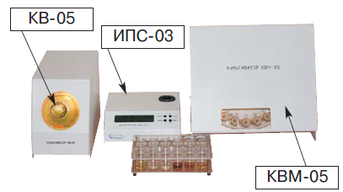
Определение токсичности
Биотестирование проб пресных вод различного происхождения, а так же смывов с отходов, вытяжек из почв и донных отложений.
Определение опасности наноматериалов.
Тест объект:
зеленая одноклеточная протококковая
водоросль хлорелла (chlorella vulgaris beijer)
26

Slide 27
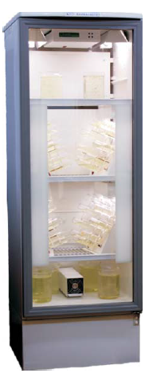
Определение токсичности
Биотестирование природных и сточных вод и установление класса опасности отходов.
Тест объект:
= Daphnia magna straus
= Ceriodaphnia affinis
= Artemia salina L (соленые воды, высокоминерализованные растворы)
= Scenedesmus quadricauda
= chlorella vulgaris beijer
27

Slide 28
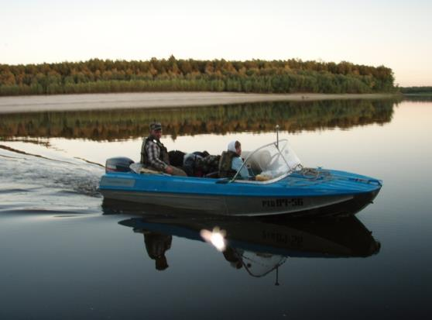
Биоиндикация водоемов
Анализ состояния болотно-озерных и речных водоемов, выявление особенностей развития природных гидросистем.
Комплексная оценка состояния водных объектов, водно-ресурсного потенциала в бассейнах рек

Slide 29
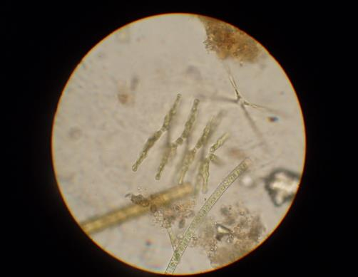
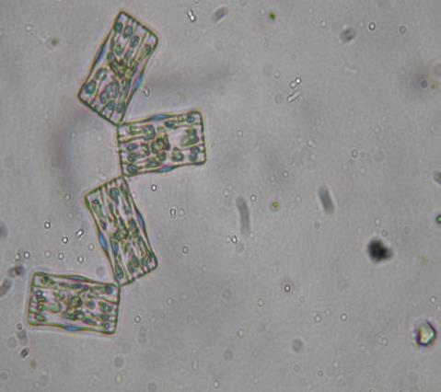
Биоиндикация загрязнения водоемов
Изучение разнообразия водорослей, их эколого-географическая характеристика и альгоиндикационная сапробиологическая оценка современного состояния водной среды.

Slide 30
РЕКУЛЬТИВАЦИЯ

Slide 31
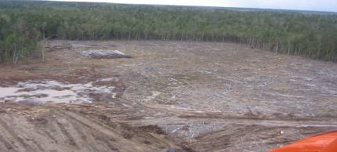
На участках поисково-разведочных скважин можно выделить следующие объекты, требующие проведения различной специфики проведения работ по рекультивации:
- дороги для проезда от взлетно-посадочных площадок к буровым площадкам с древесным настилом;
- амбары для бурового шлама, ТБО, водные мерники;
- трассы перетаскивания бурового оборудования.
- взлетно-посадочные площадки (ВПП);
- буровые площадки для строительства скважины;
- древесные настилы под буровой станок, площадку для посадки вертолета.

Slide 32
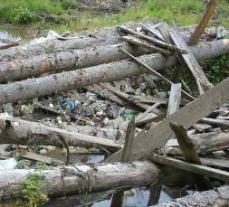
Виды нарушений природной среды:
– вырубка древостоя;
– уплотнение почвы;
– уничтожение живого напочвенного покрова;
– нарушение гидрологического режима территории (подтопление и затопление);
– уничтожение верхних горизонтов почвы;
-- захламление территории порубочными остатками, строительными материалами, металлическими конструкциями, бытовыми отходами.

Slide 33
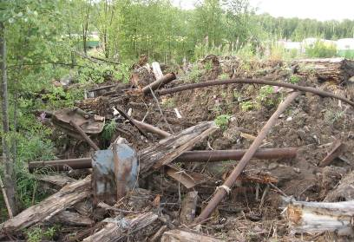
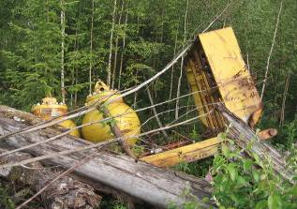
Виды рекультивационных мероприятий:
уборка захламленности территории;
сбор, измельчение и складирование порубочных остатков;
расчистка водотоков от захламленности;
планировка поверхности бульдозером

Slide 34
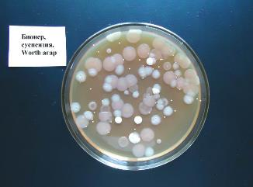
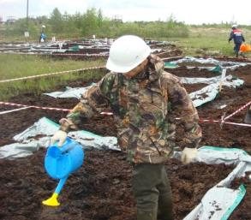
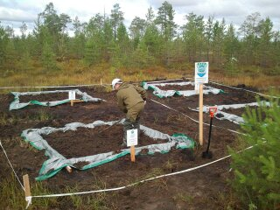
Виды рекультивационных мероприятий:
фитомелиорация;
оставление на самозарастание;
внесение микробиологических препаратов.

